Slide 1
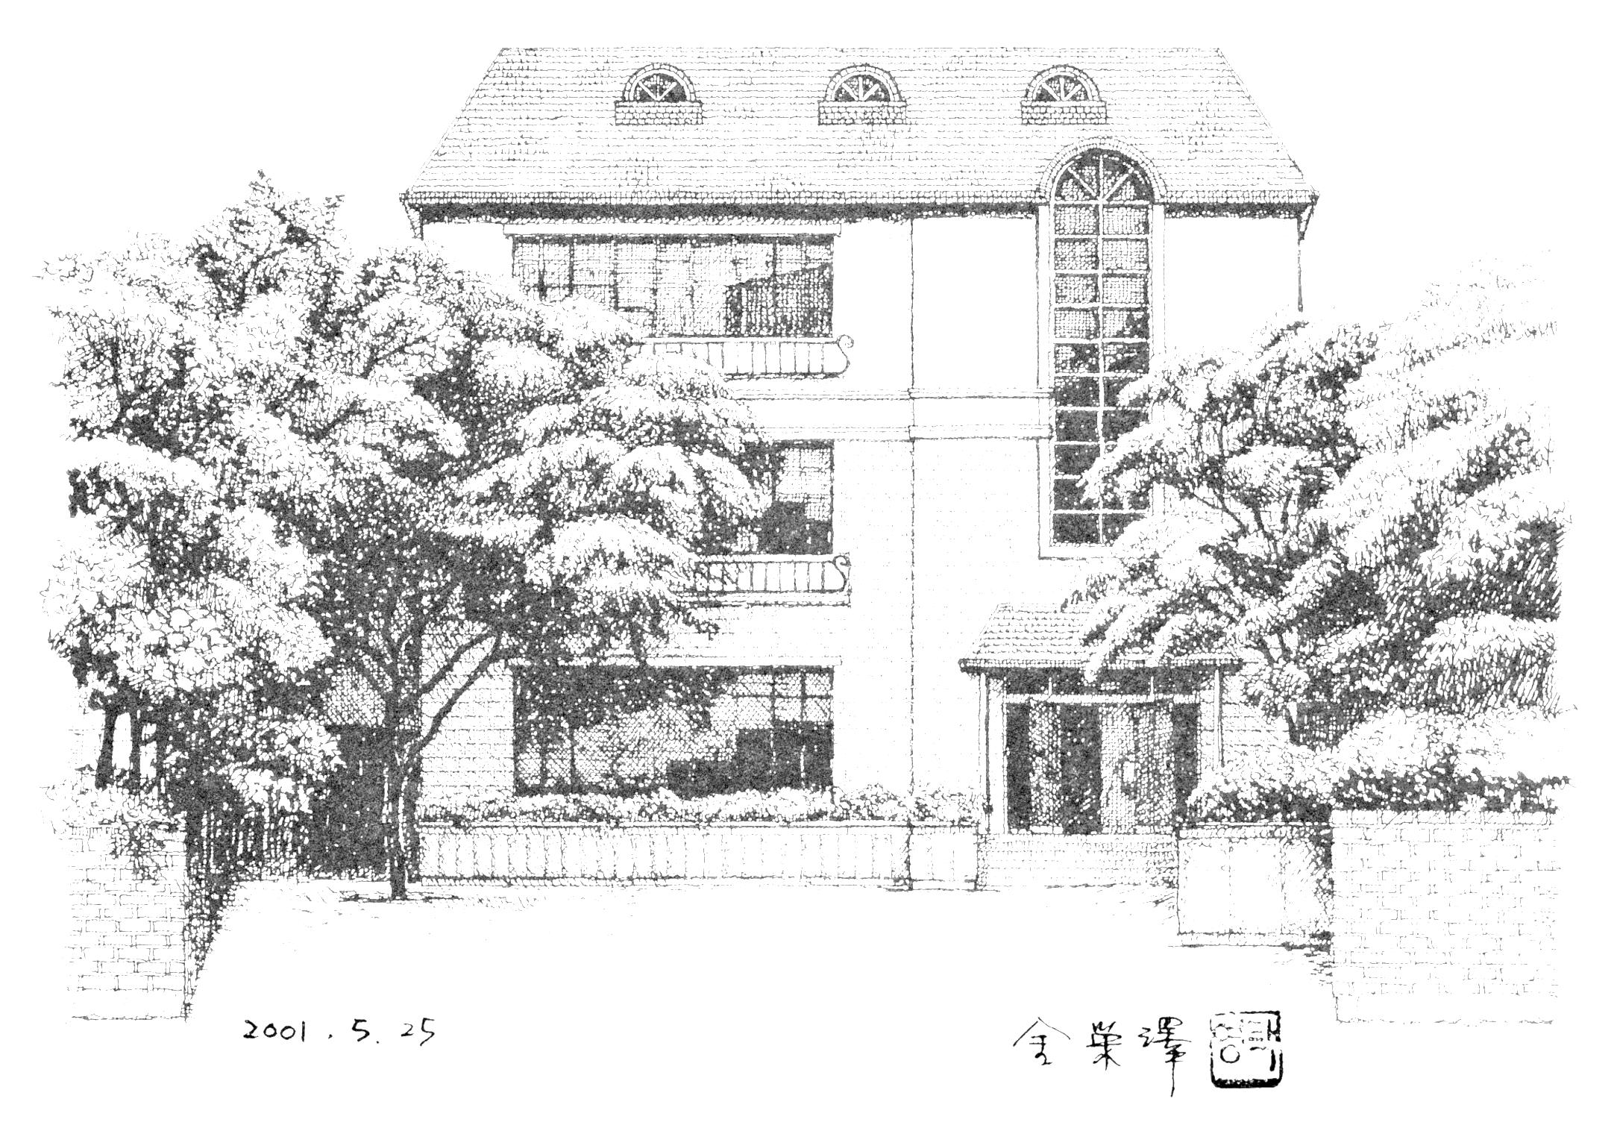
한우리외식산업㈜
회사소개서

Slide 2
목 차
1. 경영이념
2. 회사현황
3. 인사제도
4. 회사전경
5. 대표메뉴
6. 채용프로세스

Slide 3

1. 경영이념 - 비전
HANWOORI
새로운 식문화 창조
‘친절봉사' '청결한 환경' '맛의 창조' '인화∙단결'을 사훈으로 38년간 외식문화의 개선 및 창조에 앞장서 왔으며, 매년 괄목할 만한 성장을 이룩하였습니다.
1981년도에 '서라벌(萨拉伯)'이라는 상호로 개점하였으며 쇠고기 등 육류를 주원료로 하는 한식전문기업으로써 1990년 10월 ‘한우리’로 상호를 변경하고 해외진출 및 한식당 직영화에 성공하였습니다.

Slide 4
1. 경영이념 - 비전
HANWOORI
첫째! 기본에 더욱 충실하겠습니다.
저희 사훈인 친절∙봉사, 청결한 환경, 맛의 창조, 인화∙단결을 실천토록 하겠습니다.
둘째! 진정으로 고객과 함께하는 한우리를 만들어 나가겠습니다.
항상 고객의 입장에서 생각하고 고객의 바램을 맛과 서비스에 담아 고객기쁨을 이루겠습니다.
셋째! 한식의 세계화 , 세계 속의 한식문화를 만들어 세계 일류 외식기업으로 도약하겠습니다.
한식 고유의 멋과 맛, 한식의 전문화∙표준화∙개량화로 글로벌 한우리의 위상을 구현하겠습니다.

Slide 5
2. 회사현황
HANWOORI
법인명
한우리외식산업㈜
소재지
서울시 강남구 도산대로 304
대표이사
조용훈, 조우제
자본금
3억원
설립일
1981년 12월 23일
종업원수
약 360명 (해외점 제외)
매출액
약 220억원 (해외점 제외)
업 종
일반음식점업 (고급한식)

Slide 6
2. 회사현황 - 연혁
HANWOORI
1981.12.23 서라벌 한식당 개점
1988.01.28 제1호지점 "소공점" 개점 (롯데백화점 본점 12층 한우리)
1988.11.12 제2호지점 "잠실점" 개점 (롯데백화점 잠실점 11층 한우리)
1991.02.06 중국 북경 1호점 개점 (양마지점)
1992.06.30 홍콩점 개점
1993.11.12 북경2호점 개점 (연사점)
1994.08.29 게(CRAB)요리전문점 "KORA" 오픈
2000.10.01 강남점 개점 (신세계백화점 8층 한우리)
2004.04.01 한우리 한정식 오픈
2007.03.20 한우리 죽전점(경기점) 개점 (신세계백화점 7층)
2007.12.01 한우리 잠실점 리뉴얼 재오픈 (롯데백화점 잠실점 11층)
2011.12.08 한우리 김포점 개점 (롯데몰 김포공항점 지하2층)
2014.04.17 중식당 ‘보다’ 개점 (강남구 도산대로 308 2층)
2014.07.29 한우리 명동점 개점 (신세계백화점 본점 10층)
2014.12.19 한우리 센트럴시티점 개점 (고속버스터미널역 파미에스테이션 1층)
2015.06.01 한우리 테이크아웃 전문점 8개 지점 개점 (제조업소 별도 운영 국수제조 HACCP인증)
2016.09.05 한우리 하남점 개점 (신세계 스타필드 하남 G255호)
2016.11.24 한우리 은평점 개점 (롯데몰 은평점 4층)
2017.07.27 한우리 경기점 리뉴얼 재오픈 (신세계백화점 7층)
2018.03.20 한우리 소공점 리뉴얼 재오픈 (롯데 본점 13층)
2018.12.14 한우리 위례점 개점 (신세계 스타필드시티 위례점 4층)
2019.07.19 한우리 잠실 에비뉴엘 월드타워점 개점 (롯데백화점 월드타워점 6층)
2021.11.01 한우리 목동점 개점 (현대백화점 목동점)

Slide 7
2. 회사현황 - 국내점
HANWOORI
로드샵
(논현동)
한우리본점, 한우리한정식, 중식당 보다, 소나무
백화점(몰)
(수도권)
명동점 신세계백화점 본점
경기점 신세계백화점 경기
센트럴시티점 센트럴시티내 파미에스테이션
하남점 신세계스타필드 하남점
위례점 신세계스타필드시티 위례점
소공점 롯데백화점 본점
에비뉴엘점 롯데백화점 월드타워점
김포점 롯데몰 김포공항점
은평점 롯데몰 은평점
잠실점 롯데백화점 잠실점
목동점 현대백화점 목동점
TAKEOUT
전문점
(반찬)
논현점, 압구정, 도곡점, 신반포점, 대치역점
반포서래점, 동부이촌점,반포리체점, 제조업소(HACCP 국수제조업)

Slide 8
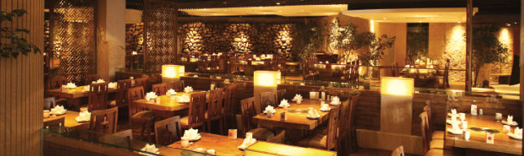
2. 회사현황 - 해외점
HANWOORI
북경
연사점
한우리의 북경점 ‘연사 서라벌’
베이징시내 캠핀스키호텔 내에 위치한 한우리의 중국지점
1991년 중국진출 후 현재까지 성업중 (1992년 한∙중수교 이전)
중국 내 고급 한식당으로 강력한 브랜드 파워형성
“중국인들은 한국의 대통령 이름은 몰라도 서라벌 식당은 알고 있습니다.”
-중국을 뒤흔든 한국인의 상술 中 에서 (조평규 지음, 한성출판기획)
중국 유명매거진 ‘city’지가 선정한 2006년 중국 내 최고의 레스토랑 선정
2003년도 중국에서 성공한 100대 외국기업으로 선정
외화획득에 기여한 공로로 대통령으로부터 “국민훈장 목련장” 수여 받음

Slide 9
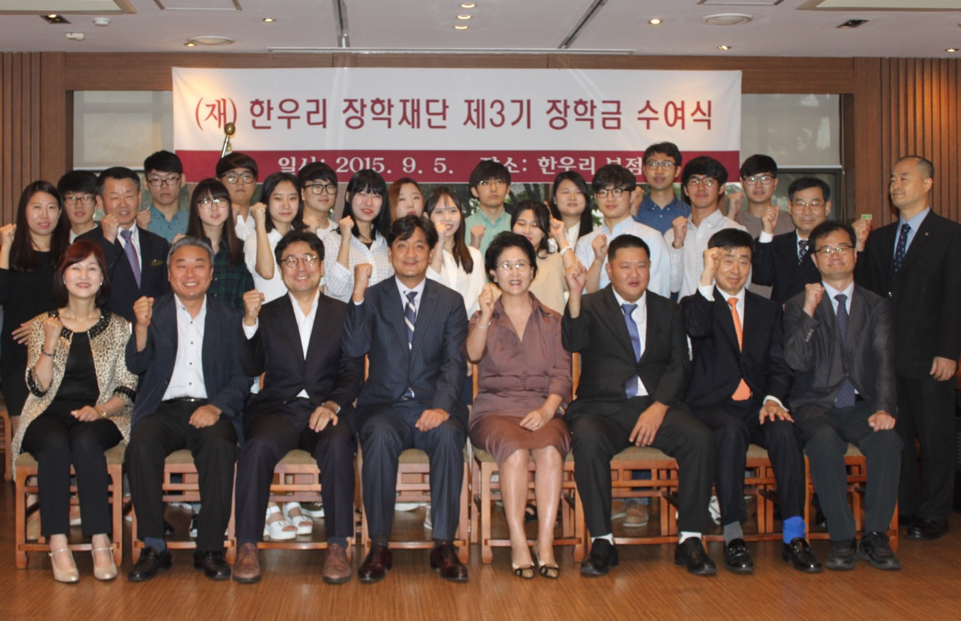
2. 회사현황 - 한우리장학재단
HANWOORI
한우리
장학재단
조용훈 회장님께서 사재 20억을 출연하여 대한민국의 초석이 될 우수인재들의 원활한 학업에 보탬이 되고자 교육부의 인가를 받아 2012년 12월에 설립하여 매년 수여하고 있습니다.

Slide 10
3. 인사제도 - 직급
HANWOORI
임원
(대표이사)
회장 사장 전무 상무 이사
관리자
부장 차장 과장
중간관리자
대리 주임 캡틴
사원
사원 수습사원 실습생
주요 관리자 프로필
영업부 총괄전무 : 박기동 / 약력 - 신라호텔 지배인으로 30년 근무
조리부 총괄전무 : 전인주 / 약력 – 신라호텔, 롯데호텔 주방장 35년 근무

Slide 11
3. 인사제도 – 직무 및 승급체계
HANWOORI
영업부
홀 서비스 - 주문접수 및 고객서비스
안내/예약 – 고객예약상담, 좌석 및 예약석 안내
캐셔 – 카운터 정산 및 일일 매출 정산
조리부
찬·밥모 - 반찬류, 김치류, 밥 제조담당
조리(부조리장) - 육류조리 및 찌개담당
냉면 – 각종 탕류, 냉면, 과일(디저트) 담당
육부 – 쇠고기 등 육류 가공업무 (해체작업)
조리보조 – 기초과정 숙지 후 적성에 맞는 부서 배치
승급체계
영업부 사원→캡틴→주임→대리→과장→차장 →부장
조리부 사원→주임→대리→과장→차장→부장
신입사원은 3개월간의 수습기간 적용
승진/승급은 근무태도와 능력에 따라 심사 후 발령

Slide 12
3. 인사제도 – 교육 및 복리후생
HANWOORI
안정되고 행복한
직장생활 영위
신입직원 멘토링교육 실시
직원 고충처리 위한 개별상담 지속운영
안정된 급여 및 승급 체계
전업장 주5일제 시행으로 충분한 휴식 제공
복리 후생
- 경조사비/경조휴가 지원
- 기숙사 지원 (본점만)
- 장기근속자 포상(매년)
- 모범사원 포상(매달)
- 명절(설/추석) 선물 제공
- 직원식당 운영 (본점기준)
- 출산 및 육아관련 법정 휴가 준수
- 노동부 근로기준법에 근거한 규정엄수
- 수시 서비스 및 안전교육
- 매출 달성시 포상(일,월)

Slide 13
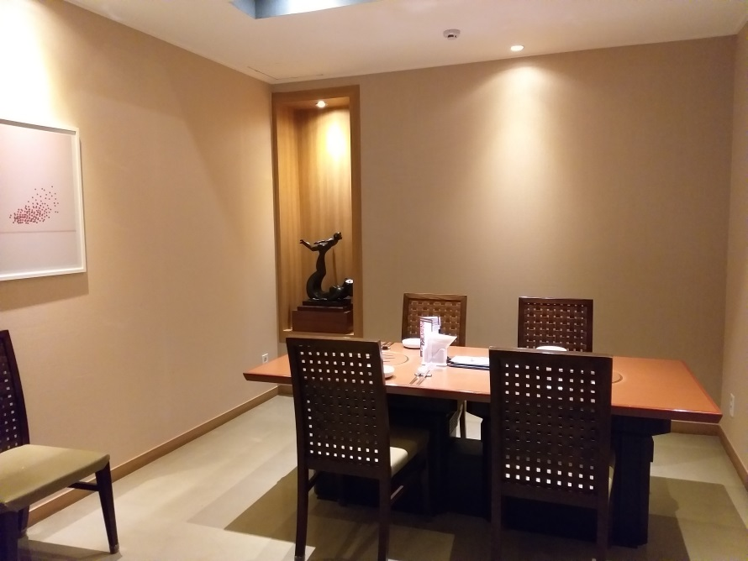
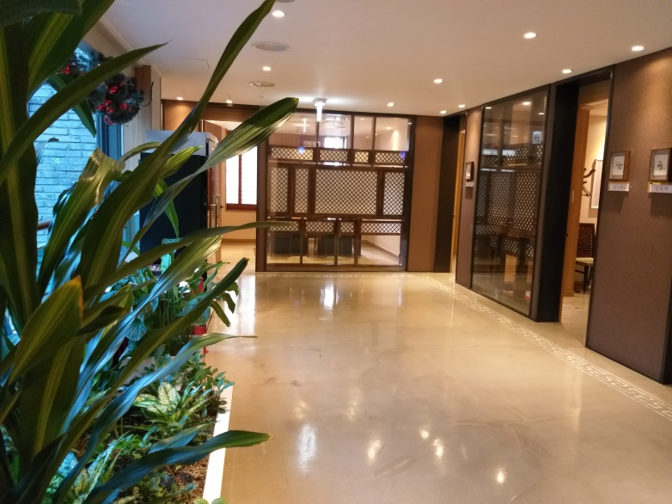
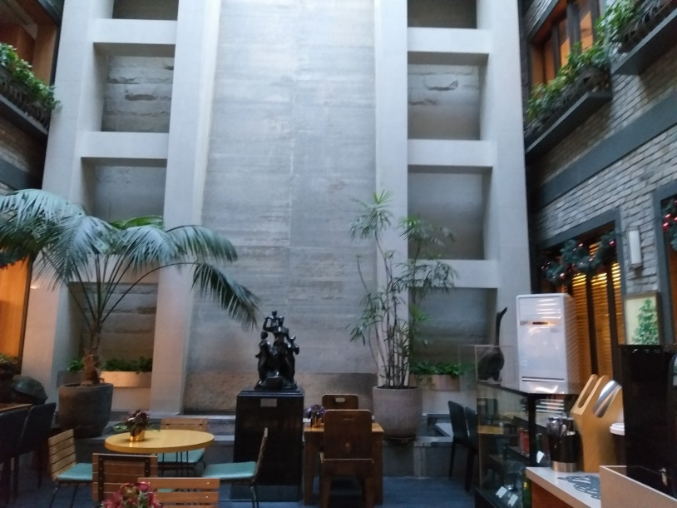
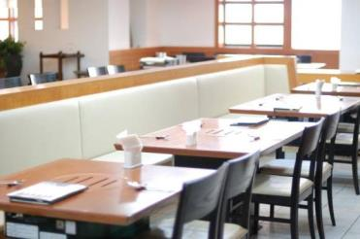
4. 회사전경 - 한우리본점
HANWOORI

Slide 14
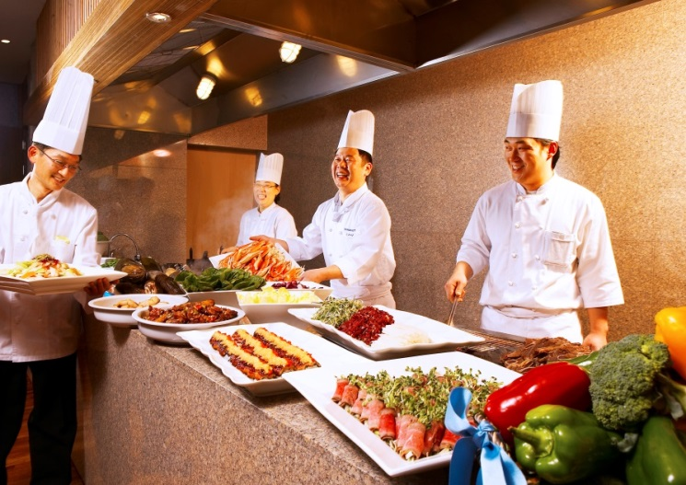
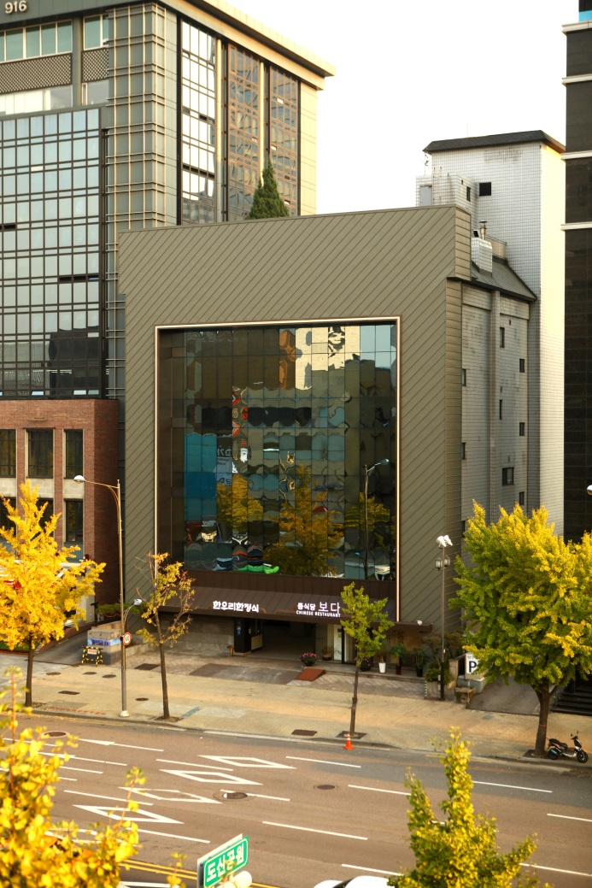
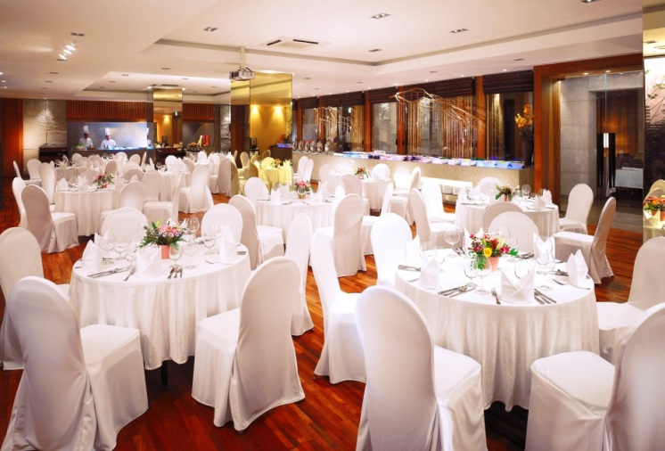
4. 회사전경 - 한우리한정식
HANWOORI

Slide 15
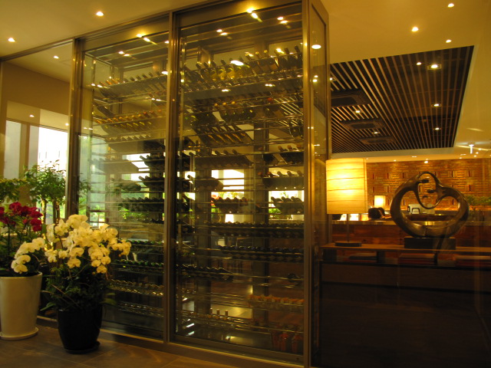
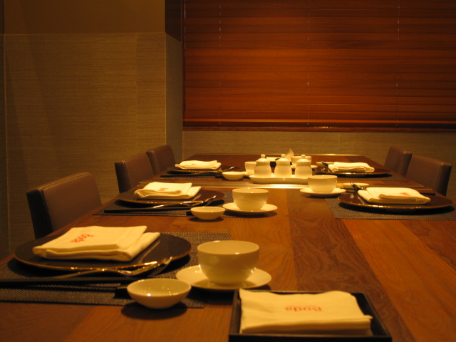
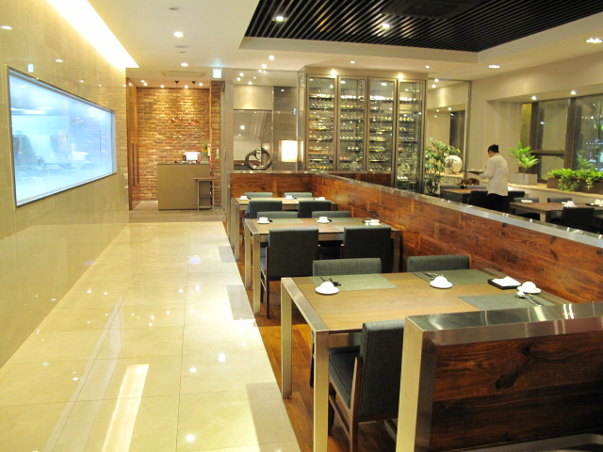
4. 회사전경 - 보다
HANWOORI

Slide 16
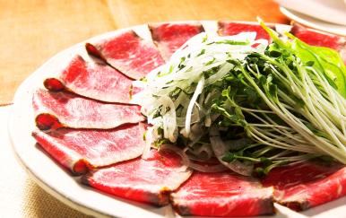
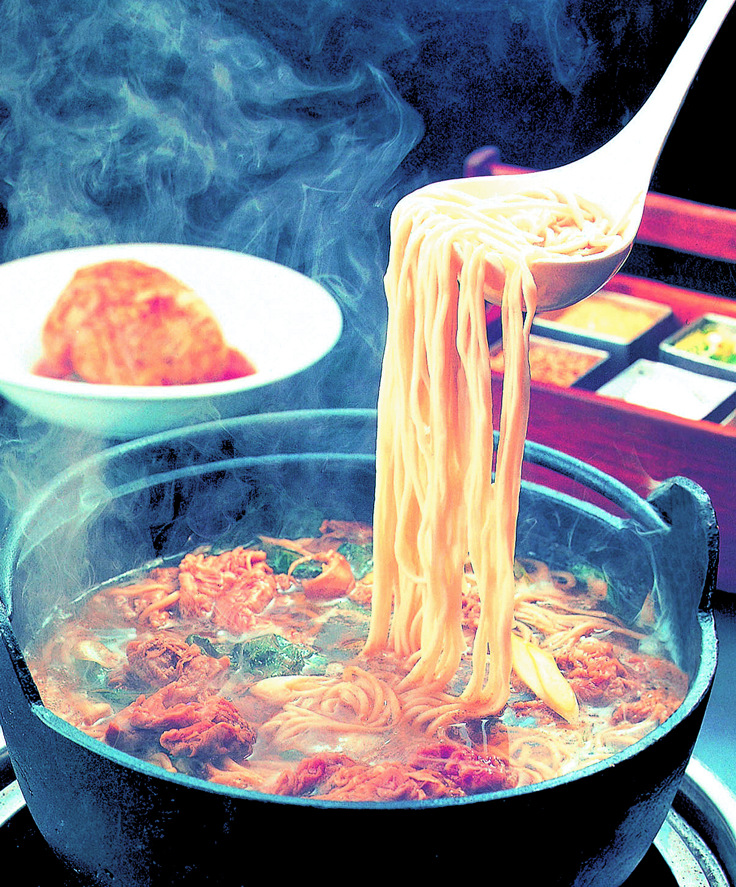
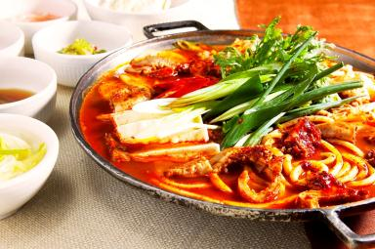
5. 대표메뉴
HANWOORI

Slide 17
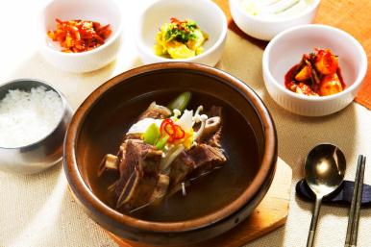
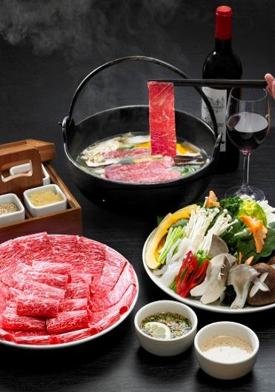
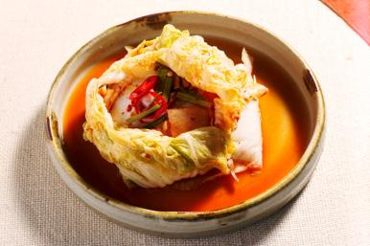
5. 대표메뉴
HANWOORI

Slide 18
6. 채용프로세스
HANWOORI
채용조건
영업부/조리부 남녀 정규직원 모집 (수습 3개월적용)
영업부 신입직원 월급여: 203만원
조리부 경력직원 : 별도협의 (203만원부터)
채용일정
지원자 접수 (상시)
서류전형
1차 면접 (실무자 - 신입직원시)
2차 면접 (임원 - 경력직원시)
그룹 입사
유의사항
및
우대사항
만 18세 이상 지원가능 (영업부/조리부 )
조리부 지원시 - 한식조리기능사 우대.
신용에 문제가 없는 자.
보건소 위생보건증 발급에 이상이 없는 자.

Slide 19
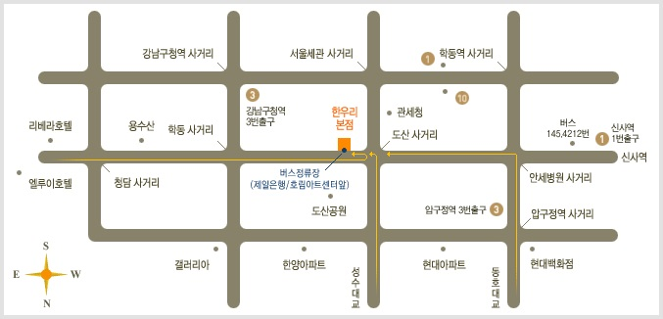
www.hwrfood.com 참고
감사합니다.

